Slide 1

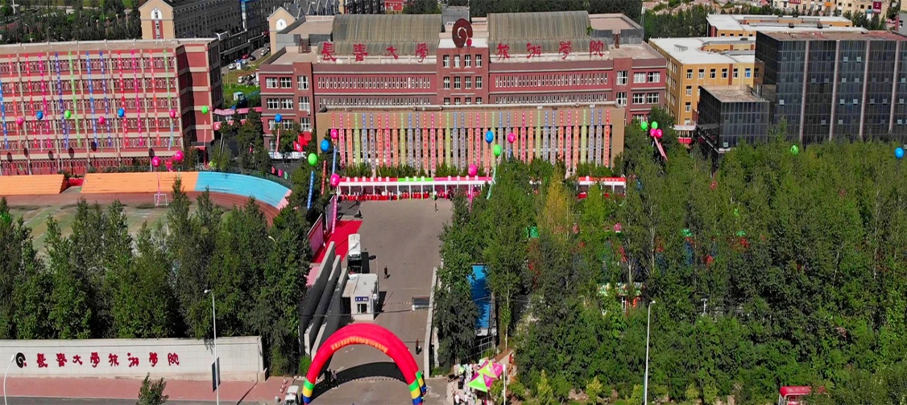



思想道德修养与法律基础

Slide 2
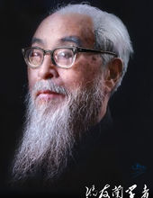
冯友兰先生说
高等学校“有两个问题必须分别清楚。一个是关于一个人的学问和修养的问题，一个是关于一个人的工作岗位和职业的问题，不可把这两个问题混淆起来。”
又说：“我们培养学生一方面要照顾到他的学问和修养，一方面又要照顾他将来的职业和工作岗位。”
大学为解决这两个问题，
开设两类课程：
一类是“使人成为人”的课程，
一类是“使人成为某一种人”的课程。
1895.12.04～1990.11.26

Slide 3


就是讲授做人的基本理论、价值、知识，使学生具备现代社会做人的基本知识和素养，成为合格的现代人。
包括哲学、历史学、文学、美学、伦理学、逻辑学、宗教学、人类学、社会学、政治学、心理学、教育学、法律学、经济学等
引导我们思考人生的目的、意义和价值，从而设立一种理想的人格、目标，并愿意为之奋斗终生。
使人成为人

Slide 4
使人“成为某一种人”
就是讲授某一类理论、知识和技能，能够使学生成为社会所需要的某一种人
学习这些学问的目的是使学生具备专业知识，成为具有特殊专门理论、知识和技能，能够胜任某一类工作，成为具有某种专业水平的合格人才。

Slide 5

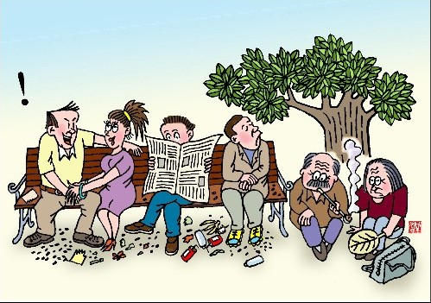

“使人成为人”
“使人成为某一种人”
成为人 成为某一种人
更为重要
基础和前提
专门化、专业化

Slide 6


课程性质
“思想道德修养与法律基础”，是一门融思想性、政治性、科学性、理论性、实践性于一体的思想政治理论课。
科学性
权威性
严肃性

Slide 7
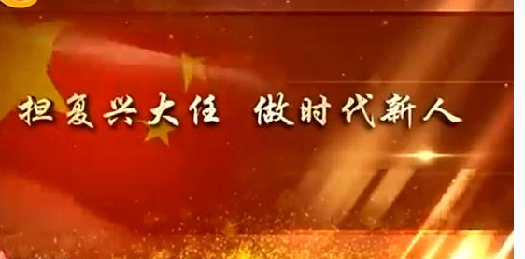
主要任务
本课程针对大学生成长过程中面临的思想道德和法律问题，开展马克思主义的世界观、人生观、价值观、道德观、法治观教育，引导大学生提高思想道德素质和法治素养，成长为自觉担当民族复兴大任的时代新人。

Slide 8
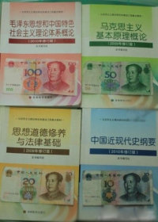




高校思想政治理论课

Slide 9
考研政治考试内容和分值
1
马克思主义基本原理概论 约24 %
2
毛泽东思想和中国特色社会主义理论体系概论 约30 %
3
中国近现代史纲要 约14 %
4
思想道德修养与法律基础 约16%
5
形势与政策以及当代世界经济与政治 约16 %

Slide 10
课程要求及成绩评定办法
1
2
3
本课程为必修课（考试课），平时成绩占50%；期末考试成绩占50%
平时成绩：
纸质作业10分
学习通10分
自学自讲10分
出勤10分
综合表现10分
旷课一次扣2分，旷课超过1/3学时取消考试资格。病假或事假一次扣1分（请假需课前出示假条）；迟到或早退每次扣1分；

Slide 11
课堂实践活动：“自学自讲 师生同上一堂课”
要求：
（1）划分小组 每合班分为10小组，每组成员10人左右（视班级具体人数而定）。
（2）自学自讲章节
教材第四章节为自学自讲章节。自学自讲作业题目，可以是本章节整体教学内容，也可以是本章节所涵盖的若干重要知识点

Slide 12
课堂实践活动：“自学自讲 师生同上一堂课”
（3）自学备课
进行集体备课，对收集资料、撰写讲稿、制作课件、课堂讲授等任务进行合理分工，为自讲展示环节做好充分准备。
（4）自讲展示
由学习小组选派的学生针对本组自讲题目进行现场授课，分别展示各组学习成果，鼓励班级其他同学就自讲题目进行提问，每组学生自讲展示时间8分钟左右。

Slide 13
课堂实践活动：“自学自讲 师生同上一堂课”
（5）评价考核。
根据各学习小组自学备课和自讲展示情况打分，记录为小组成员平时成绩。

Slide 14
目录
做怎样的人
怎么样做人
绪论
第一章 人生的青春之问
第二章 坚定理想信念
思想
第三章 弘扬中国精神
第四章 践行社会主义核心价值观
第五章 明大德守公德严私德
道德
第六章 尊法学法守法用法
法律

Slide 15

绪论 做担当民族复兴大任的时代新人
一
我们处在中国特色社会主义新时代
二
时代新人要以民族复兴为己任
◆
★
◆
★
读懂历史方位——认识中国特色社会主义新时代
把握时代机遇——让中国梦成为青春的注脚
不负历史使命——做有理想有本领有担当的时代新人
重视素质
培养——
努力提升思想道德素质和法治素养

Slide 16


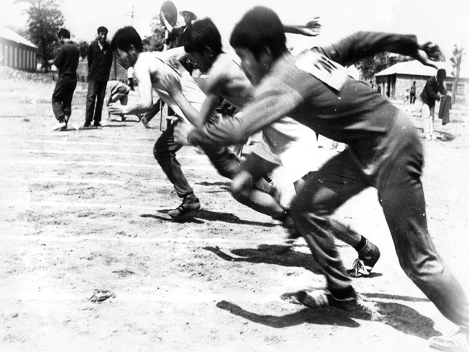


一、我们处在中国特色社会主义新时代
（一）
大学及其教育目的
（二）
中国特色社会主义进入新时代
绪论

Slide 17
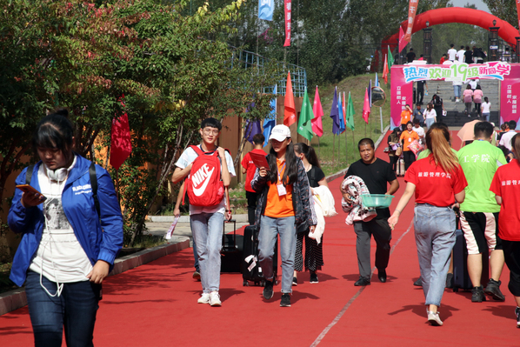
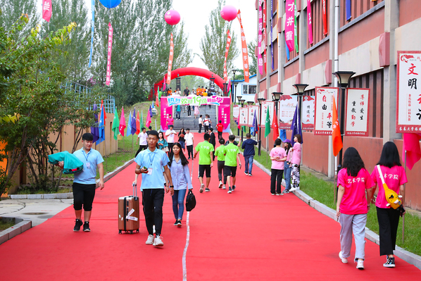
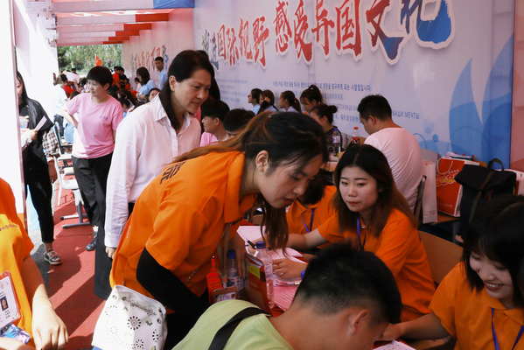

这样的场景你还有印象吗？它就发生在不久前我们的身上或者身边．
我们的
大学生活
从这里
开始
绪论

Slide 18
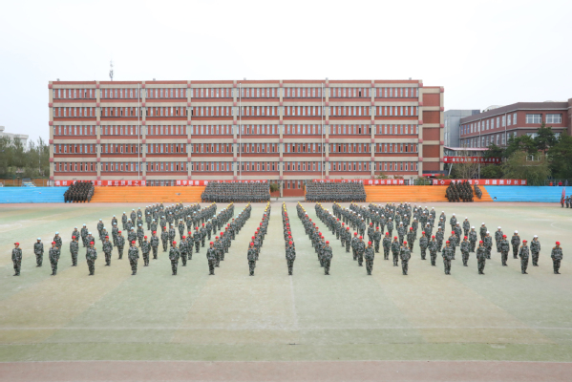
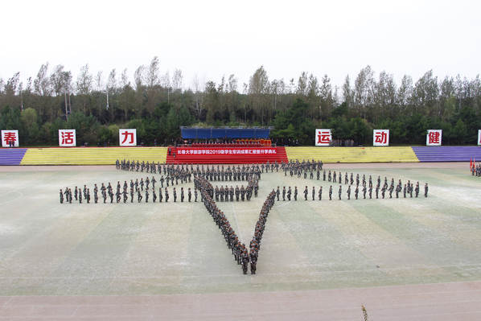
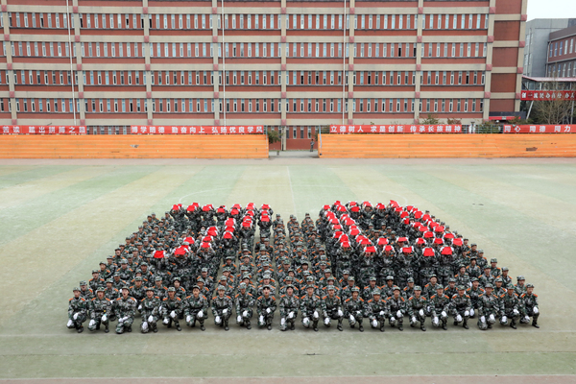
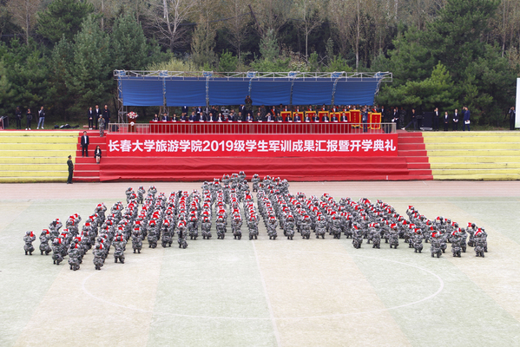
大学生的第一门课－－军训课
绪论

Slide 19
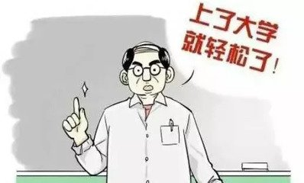


大学是什么?
高中老师说：你们现在好好努力，多用点功，将来只要考上大学那就轻松啦，到时候你们就想怎么玩就怎么玩，没有人会管你！
家长说：等你考上大学了，你想我管你还懒得管你呢！好好学习，等你考上大学了，我给你买电脑，带你出去旅游，想去什么地方就去什么地方！
自己说：等我考上大学了，就一定要好好玩个痛快，我一定要考的远远的，让他们再也管不了我。在大学我一定要好好享受生活，轻松的学习，愉快的生活，没准还可以在校园里碰见我的另一半呢！老天，让我快点去上大学吧！

Slide 20
大学是什么?
新生的话：大学本来在我的想象中是十分美好的，但报到后的生活却让我陷入的深深的迷惘当中，特别是辛苦的军训和陌生的环境，击碎了我对大学所有的梦想和希望，而陷入到了深深的绝望当中。
老生的话：大学是人与人之间拉开差距的魔鬼地域。大学对于善于自主学习的人来说是天堂，对自我控制能力差的人来说是地狱。
老师的话：大学是个舞台，只要你愿意努力，你一定能在这里上演一出让所有人（包括你自己）感动的精彩。但大学也是现实的，如果你不肯付出，你将一事无成！
大学就是一边是风景，一边是悬崖的山路。

Slide 21
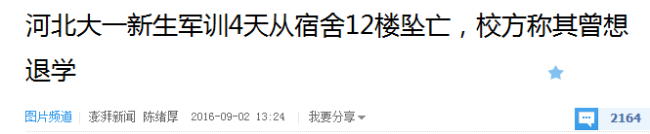
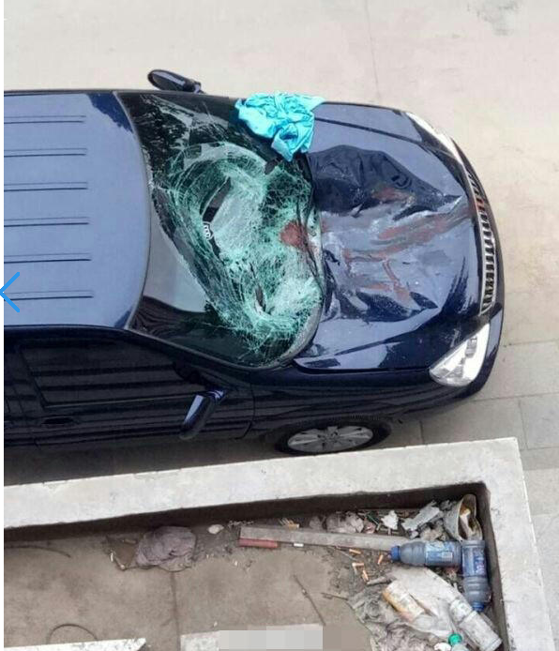
9月1日，河北科技学院一名刚入学男生从宿舍12楼坠亡，网传该生难以忍受高强度军训。9月2日上午，河北科技学院党委宣传部相关负责人回应澎湃新闻称，初步判断，该名男生系跳楼身亡，目前警方已介入调查。
坠亡男生今年18岁，8月26日入学报到，28日开始军训。9月1日上午，该生照常军训，没有异常，午饭后跟同学说一个人出去溜达一下，不久便发现其坠亡。

Slide 22
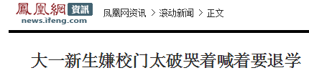
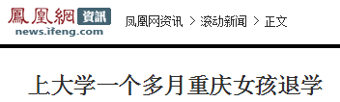
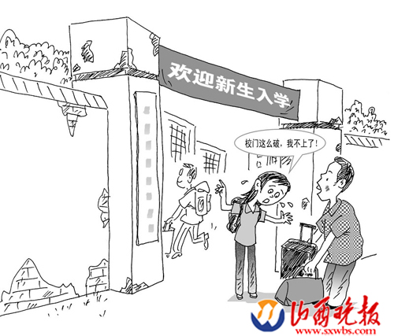
10月9日，杨先生突然接到女儿的电话，“她在电话里说要退学，说不喜欢所学专业，对东北的气候也不适应，而且不喜欢东北的饮食……”
“军训时女孩就提出过想退学，当时我劝她适应适应再说，后来又找她谈了几次，她可能始终抱有这个想法。”小杨的辅导员老师说，“她说她最不喜欢到实验室里做实验，不喜欢东北的饮食，东北的气候也让她受不了……她在离开前还表示‘这辈子再也不想来东北了’

Slide 23











用一个词或一句话谈谈对大学的感觉：
消极----（有时候）-----积极
自由
沮丧

Slide 24
大学环境的新变化带来的一些问题：
由理想与现实的差异
而导致的失望
由独立生活能力
不足与追求个性自由
而导致的无助
入校新生
的主要矛盾
和冲突
由教学方式和考试方式
的变化而导致的焦虑
由人际关系的变迁与
重构而导致的孤独
由目标缺乏及学习、
就业预期压力
而导致的迷茫
由经济贫困或者自我评价
不当而导致的自卑

Slide 25



乌鸦与鸽子的故事
有一只乌鸦打算飞往东方，途中遇到一只鸽子。双方停在一棵树上休息，鸽子看见乌鸦飞得很辛苦，关心地问：“你要飞到哪里去？”乌鸦愤愤不平说：“其实我不想离开，可是这个地方的居民都嫌我的叫声不好听，所以我想飞到别的地方去。”鸽子好心地告诉乌鸦：“别白费力气了！如果你不改变你的声音，飞到哪里都不会受到欢迎的。”

Slide 26

一、我们处在中国特色社会主义新时代
（一）
大学及其教育目的
１.大学(university)的定义
《简明不列颠百科全书》：“高等学府，通常包括一所文理学院、研究生院和专业学院，并有权授予各个学科领域的学位。”
《现代汉语词典》：大学是实施高等教育的学校的一种，包括综合大学和专科大学、学院。

Slide 27

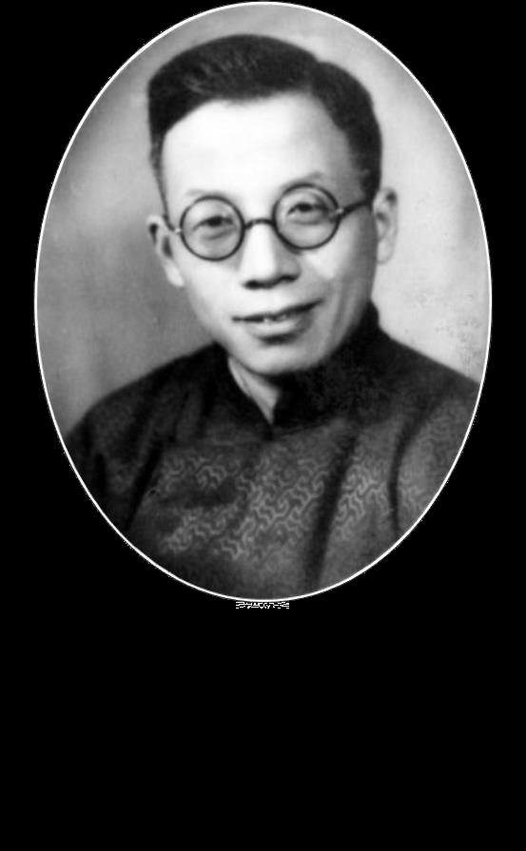
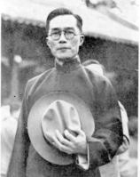
“所谓大学者,非谓有大楼之谓也,有大师之谓也. ”
——梅贻琦
教授是大学的灵魂，一个大学学风的优劣，全视教授的人选为转移。
—— 原 浙 江大学校长竺可桢
---大学有教书育人的良师

Slide 28
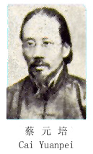

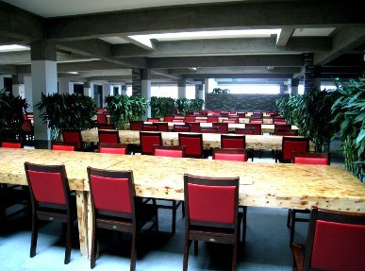

---大学是知识的海洋
北京大学校长蔡元培：
“诸君来此求学，必有一定宗旨，欲求宗旨之正大与否，必先知大学之性质……大学者，研究高深学问也”
“大学者，囊括大典，网罗众家之学府也”。

Slide 29
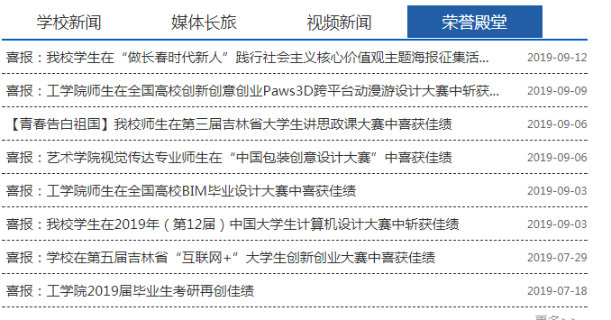
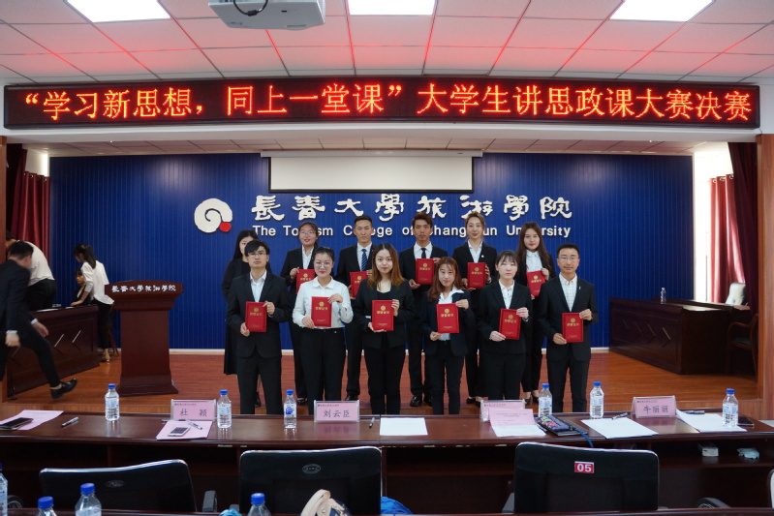
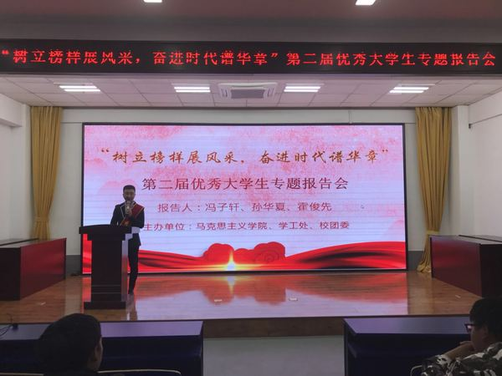
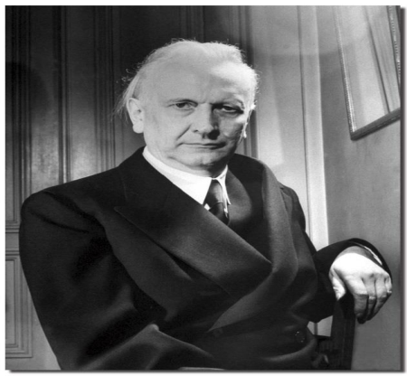
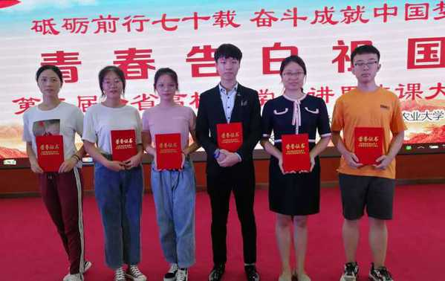
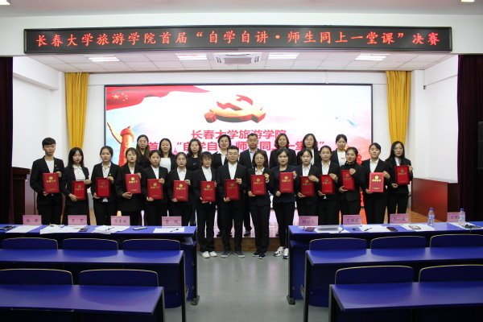
---大学有浓厚的学习和研究的氛围
大学是研究和传授科学的殿堂，是教育新人成长的世界，是个体之间富有生命的交往，是学术勃发的世界。
—雅斯贝尔斯（德）

Slide 30
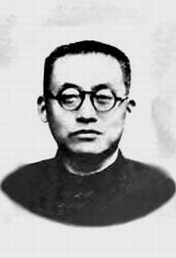

２.大学的教育目的
著名教育家陶行知曾指出：“学校的任务是
千教万教, 教人求真;
千学万学，学做真人”
《人类1000年》认为：“大学已成为每一代人发现自我，找寻自身使命的圣地。大学是使学生成长成才的地方，给社会培养各类合格的，高等人才的地方。”
学会做人是中华民族优秀的文化传统，也是现代社会的普遍法则，
中外一致，古今同理。

Slide 31
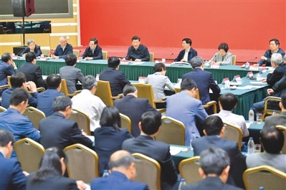
２.大学的教育目的
大学是立德树人、培养人才的地方，是青年人学习知识、增长才干、放飞梦想的地方。
人无德不立，育人的根本在于立德。
五月二日，中共中央总书记、国家主席、中央军委主席习近平来到北京大学考察。图为习近平同北京大学师生座谈并发表重要讲话。

Slide 32
２.大学的教育目的
理想
与
现实
个人与
集体
竞争与
合作
权利与
义务
友谊与
爱情
学习
与
工作
大学阶段一系列人生课题：做什么人？怎样做人？什么样的生活有意义？什么样的人生有价值？
步入人生新阶段，确立新目标，开启新征程，需要对新时代有深入的了解和真切的感悟，做一个时代新人。

Slide 33

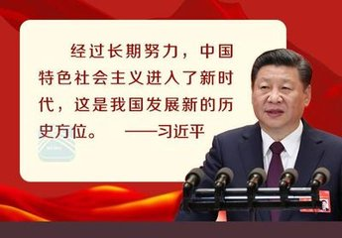

“新时代”：
（二）中国特色社会主义进入新时代
这是对党和国家发展方位的精辟概括，也是我们把握新起点、新使命、新征程的根本依据。

Slide 34


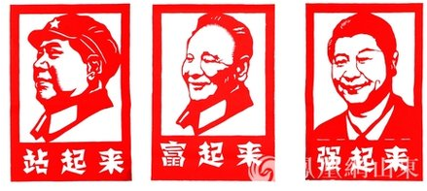
（二）中国特色社会主义进入新时代
1.中国特色社会主义进入新时代的意义 （三个“意味着”）
第一，意味着近代以来久经磨难的中华民族迎来了从站起来、富起来到强起来的伟大飞跃，迎来了实现中华民族伟大复兴的光明前景

Slide 35
（二）中国特色社会主义进入新时代
2.中国特色社会主义进入新时代的意义（三个“意味着”）
第二，意味着科学社会主义在二十一世纪的中国焕发出强大生机活力，在世界上高高举起了中国特色社会主义伟大旗帜；

Slide 36
（二）中国特色社会主义进入新时代
1.中国特色社会主义进入新时代的意义（三个“意味着”）
第三，意味着中国特色社会主义道路、理论、制度、文化不断发展，拓展了发展中国家走向现代化的途径，给世界上那些既希望加快发展又希望保持自身独立性的国家和民族提供了全新选择，为解决人类问题贡献了中国智慧和中国方案。

Slide 37
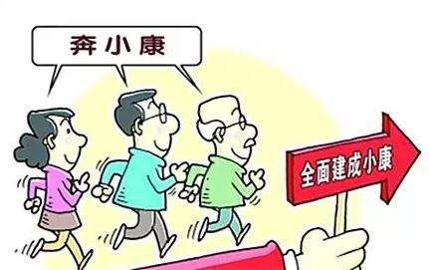
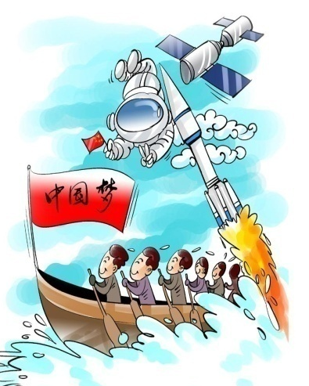
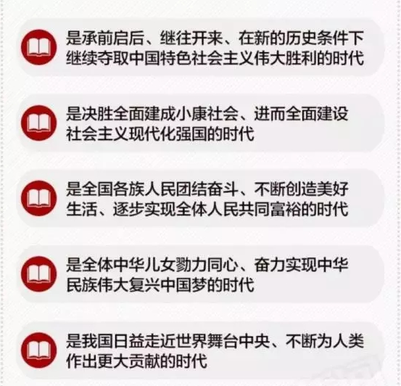

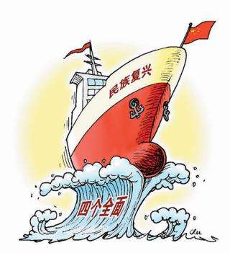
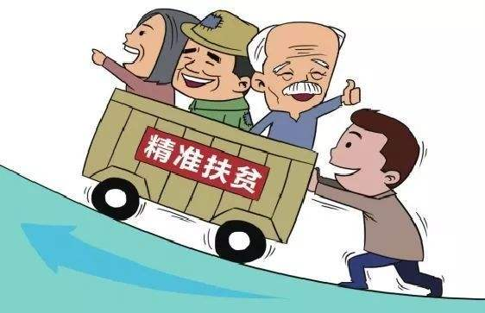
2.中国特色社会主义新时代的主要内涵
新时代的内涵（五个是）

Slide 38

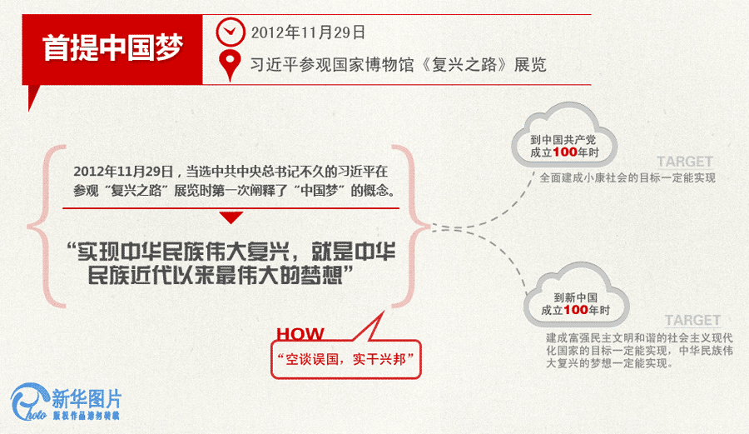


3.“新时代”与“中国梦”：
2012年11月29日，习近平在参观“复兴之路”时指出，实现中华民族伟大复兴，就是中华民族近代以来最伟大的梦想。其中最核心的内容是国家富强、民族振兴、人民幸福。

Slide 39




中国梦是历史的、现实的，也是未来的
中国梦是国家的、民族的，也是每一个中国人的。

Slide 40
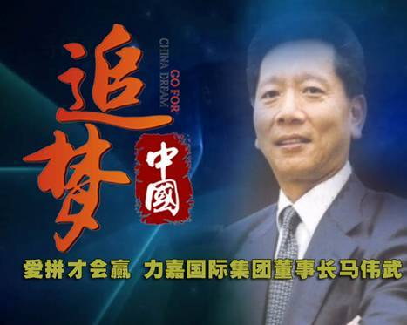
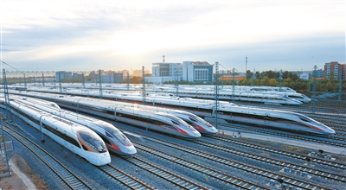
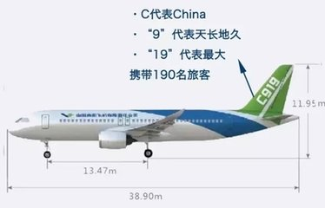

3.“新时代”与“中国梦”：
中国梦是历史的、现实的，也是未来的
它凝结着无数仁人志士的不懈努力，承载着全体中华儿女的共同向往，昭示着国家富强、民族振兴、人民幸福的美好前景。
在习近平新时代中国特色社会主义思想的指引下，中华民族的追梦之路更清晰、筑梦之基更坚实、圆梦之策更精准。
新时代是中华民族实现伟大复兴中国梦的时代

Slide 41

中国梦是国家的、民族的，也是每一个中国人的
在实现中华民族复兴梦想的伟大进程中，青年不懈追求的梦想始终与振兴中华的责任担当紧密相连。
革命战争时期：广大青年为争取民族独立、人民解放冲锋陷阵、抛洒热血
1921年，出席党的一大的13位代表，平均年龄只有28岁，最小的还不满20岁。
在中华民族生死存亡的关头，无数年轻的共产党人，为理想信念前赴后继，为人民利益奉献牺牲。

Slide 42
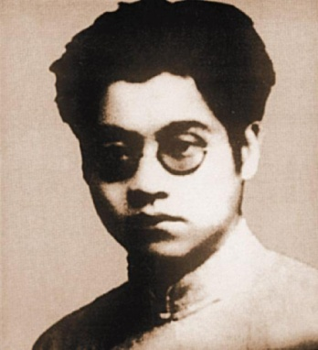
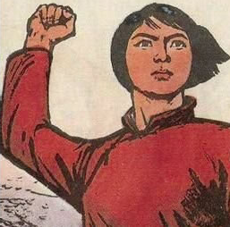
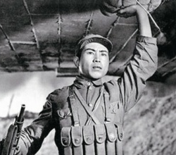
中国梦是国家的、民族的，也是每一个中国人的。
“砍头不要紧，只要主义真”
——夏明翰（28岁牺牲）
“生的伟大，死的光荣”
——刘胡兰（未满15岁牺牲）
“舍身为国炸碉堡”
——董存瑞（19岁牺牲）

Slide 43
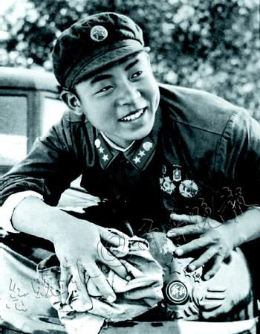
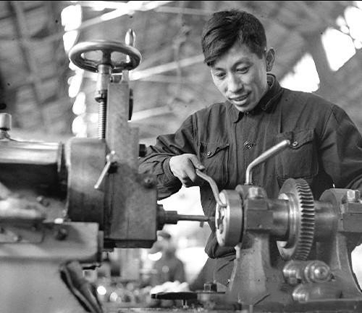
中国梦是国家的、民族的，也是每一个中国人的。
在社会主义革命和建设时期，广大青年响应党的号召，在新中国的广阔天地忘我劳动、艰苦创业。
雷锋——用22岁的年轻生命回答了“怎样做人，为谁活着”的人生课题，成为新中国亿万人民永远学习的楷模。
全国优秀劳动模范王崇伦——用一年的时间完成了4年又17天的工作量，被誉为"走在时间前面的人”

Slide 44
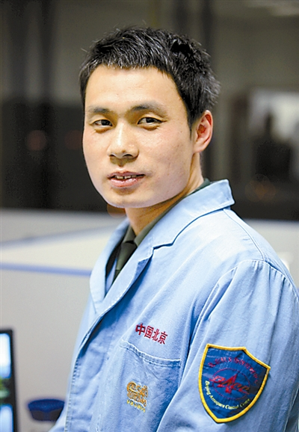

中国梦是国家的、民族的，也是每一个中国人的。
在改革开放历史新时期，广大青年发出“团结起来、振兴中华”的时代强音。
2010年10月1日18时59分，我国第二颗月球探测卫星“嫦娥二号”成功发射。2010年12月，34岁的北京航天飞行控制中心青年科技专家刘勇被共青团中央授予“全国五四青年奖章”，以表彰他在航天飞行控制方面的重要贡献。

Slide 45

一、我们处在中国特色社会主义新时代
一代人有一代人的责任与使命。“强国一代”处于中华民族从站起来、富起来，再到强起来的伟大历史性飞跃的进程中，要在自己所处的特定时代条件下去谋划人生，诚实劳动，勇于创新，创造历史。可以说，奋斗仍是这一代人的人生主题。

Slide 46

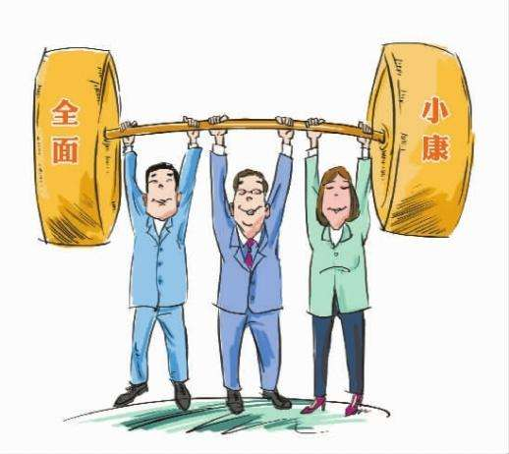
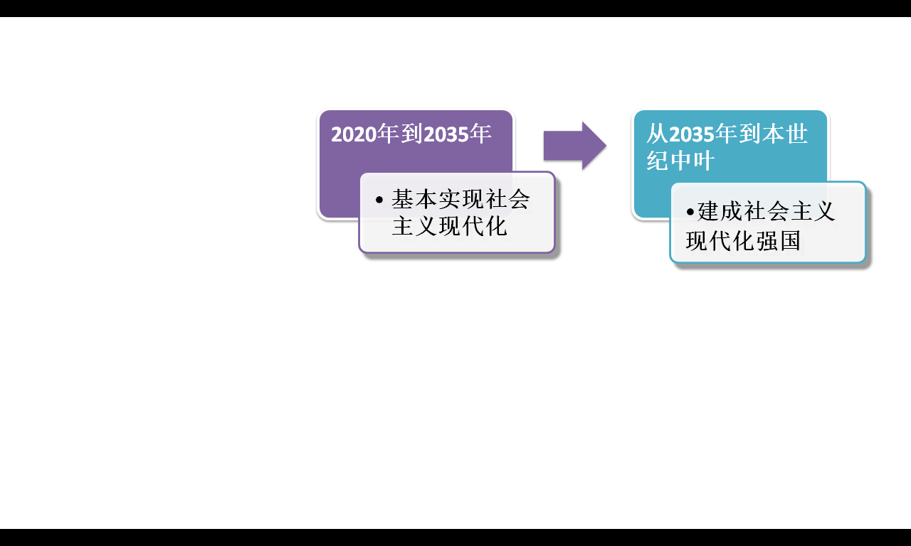

中华民族伟大复兴中国梦与青春梦的关系
当代大学生是民族复兴伟大进程的见证者和参与者，也是社会主义事业的生力军。
国家建设目标 | 你的年龄
社会主义新时代 | 18岁
2035年实现社会主义现代化 | 35岁
2050年全面建成社会主义 现代化强国 | 50岁
在全面建成小康社会基础上

Slide 47


在新时代的中国，经济建设主战场、文化发展大舞台、社会建设新领域、科技创新最前沿、基层实践大熔炉，都是当代大学生贡献聪明才智、书写青春篇章的热土福地，中华民族伟大复兴终将在广大青年的接力奋斗中变为现实。

Slide 48


二、时代新人要以民族复兴为已任
党的十九大提出了“培养担当民族复兴大任的时代新人”的战略要求。
大学生应该以有理想、有本领、有担当为根本要求，夯实综合素质基础，着力提升思想道德素质和法治素养，展现新的风貌、新的姿态，成为中国特色社会主义事业的合格建设者和可靠接班人，成为走在时代前列的奋进者、开拓者、奉献者。

Slide 49
二、时代新人要以民族复兴为已任
（一）做有理想有本领有担当的时代新人
“青年兴则国家兴，青年强则国家强。
青年一代有理想、有本领、有担当，国家就有前途，民族就有希望。”
——习近平

Slide 50



二、时代新人要以民族复兴为已任
（一）做有理想有本领有担当的时代新人
要有崇高的理想信念，
牢记使命，自信自励。
要有高强的本领才干，勤奋学习，
全面发展。
要有天下兴亡、匹夫有责的担当精神，
讲求奉献，实干进取。

Slide 51


（一）做有理想有本领有担当的时代新人
1
要有崇高的理想信念，牢记使命，自信自励
崇高的理想信念是人生的精神支柱和方向灯塔。青年人没有远大的理想、没有坚定的信念，就会迷失方向，丧失斗志。广大青年要把个人理想与“以实现国家富强、人民幸福为己任”紧密联系在一起，志存高远、脚踏实地，积极投身中国特色社会主义伟大实践，并努力为之奋斗终身。

Slide 52



（一）做有理想有本领有担当的时代新人
1
要有崇高的理想信念，牢记使命，自信自励
参军报国，梦想起航
宋玺：北大才女到亚丁湾护航编队唯一女特战队员
宋玺入伍前是北京大学心理学系本科生，也曾是北京大学学生合唱团领唱，多次随团参加世界级与国家级比赛。她喜欢声乐、喜欢美食、喜欢滑板…喜欢着每一个同龄女孩所心仪的东西，而在宋玺心中，还有一个从军梦。
她曾在中国人民解放军海军陆战队某旅女子侦察队服役。2016年12月，她成为中国人民解放军第二十五批赴亚丁湾护航编队里唯一的一名女陆战队员。
她文能当学霸，艺能夺合唱冠军，武能维和打海盗

Slide 53


（一）做有理想有本领有担当的时代新人
2
要有高强的本领才干，勤奋学习，全面发展
不断增强的本领才干，是青春焕发光彩的重要源泉。新时代大学生素质和本领的强弱，直接影响着民族复兴的进程。身处日新月异的新时代，面对国内外环境发生深刻变化，知识更新周期大大缩短，大学生要有本领不够、才干不足的紧迫感，自觉加强学习、勤奋探索，在社会实践中全面发展。
18世纪以前，知识更新速度为90年左右翻一番； 20世纪90年代以来，知识更新加速到3到5年翻一番。近50年来，人类社会创造的知识比过去3000年的总和还要多。据联合国教科文组织专家分析,农业经济时代,一般读 6-7年书就足以应付往后 40 年工作生涯之所需；工业经济时代,求学的时间延伸到14-15年；在信息技术高度发达的知识经济时代，人类必须把9-12年制的学校义务教育延长为“80 年制”的学习,否则,就谈不上很好的发展,甚至连生存也会成问题。
青年人正处于学习的黄金时期，应该把学习作为首要任务，作为一种责任、一种精神追求、一种生活方式，树立梦想从学习开始、事业靠本领成就的观念，让勤奋学习成为青春远航的动力，让增长本领成为青春搏击的能量。

Slide 54

中学与大学学习环境比较

Slide 55



时代新人要在时代中练本领
1、自主学习的理念
2、全面学习的理念
3、创新学习的理念
4、终身学习的理念
5、合作学习的理念
学会阅读
学会做笔记
学习
充分利用
图书馆
读书的基本要求
学会积累、整理、分析资料
学会科学运筹时间

Slide 56

（一）做有理想有本领有担当的时代新人
要有天下兴亡、匹夫有责的担当精神，讲求奉献，实干进取
3
对于国家和民族而言，“空谈误国，实干兴邦”。
对于个体人生而言，实干才能梦想成真。
青春至美是担当

Slide 57


感动中国人物：钱伟长

Slide 58


（一）做有理想有本领有担当的时代新人
要有天下兴亡、匹夫有责的担当精神，讲求奉献，实干进取
3
钱伟长：“祖国的需要，就是我的专业”
“我做工作一切从实际出发；有需要，我就干；有不懂的，我就学；边干边学，摸着石头过河，只要对岸有果子要摘，再宽的河也要过。”
（1912.10.9—2010.7.30）
中国近代“力学之父”、
“应用数学之父”
“我36岁学力学，44岁学俄语，58岁学电池知识。不要以为年纪大了不能学东西，我学计算机是在64岁以后，现在也搞计算机了。”

Slide 59


时代新人要在实干中显担当
时代新人的人生黄金期同“两个一百年”奋斗目标的轨迹高度吻合，这既是人生最大的幸运，也意味着我们必然会经受前所未有的考验。只有保持那么一股拼劲、那么一份热情、那么一种担当精神，才能用自己的青春热情书写和见证民族复兴之路。

Slide 60

（二）提升思想道德素质与法治素养
做有理想有本领有担当的时代新人，必须具备良好的思想道德素质和法治素养。
思想道德素质和法治素养，是思想政治素质、道德素质和法治素养的有机融合，是新时代大学生必须具备的基本素质。

Slide 61

（二）提升思想道德素质与法治素养
人的本质是一切社会关系的总和。一个人要安身立命、成长成才、贡献社会，需要不断地调整自身与他人的关系，不断实现人的社会化。其中最为重要的，就是要正确认识自己、认识他人、认识社会，学习掌握运用道德和法律规范，正确调整自己的行为。

Slide 62



提升思想道德素质与法治素养
思想道德与法律
思想道德和法律都是调节人们思想行为、协调人际关系、维护社会秩序的重要手段，思想道德和法律虽然在调节领域、调节方式、调节目标等方面存在很大不同，但是二者都是上层建筑的重要组成部分，共同服务于一定的经济基础。

Slide 63

思想道德与法律的关系
（二）提升思想道德素质与法治素养
调节领域不同：思想道德既涉及人的观念和意识形态层面的问题，又涉及人们行为层面的问题，调节范围相对广泛；而法律涉及的则主要是人们行为层面的问题，涉及范围较为具体。
调节方式不同：思想道德主要是依据说服力和劝导力、社会舆论以及风俗习惯和人的内心信念起作用；法律是通过国家强制力保证实施的。
区别
调节目标不同：思想道德着重对人们的内心世界提出善良与高尚的要求，法律则着重对人们的行为提出禁止与许可或允许的要求。

Slide 64
（二）提升思想道德素质与法治素养
在我国，中国特色社会主义思想道德建设和中国特色社会主义法治建设紧密联系、相互促进，为中国特色社会主义事业提供坚实的思想基础、精神支撑和法治保障。
坚持和发展中国特色社会主义，既要发挥思想道德的引领和教化作用，又要发挥法律的规范和强制作用。

Slide 65






（二）提升思想道德素质与法治素养
联系
一方面，思想道德为法律提供思想指引和价值基础。
1.思想道德为法律的制定、发展和完善提供价值准则，是社会主义法律正当性和合理性的重要基础；
2.思想道德能够促进入们自觉尊法学法
守法用法，维护法律权威；
3.思想道德调整社会关系的范围和方式更加广泛灵活，可以弥补法律调整的短板，与法律一道共同促进良好社会秩序的形成。

Slide 66

（二）提升思想道德素质与法治素养
联系
另一方面，法律为思想道德提供制度保障。
法律通过对思想道德的基本原则予以确认，为思想道德建设提供国家强制力保障。
科学立法和民主立法，可以将思想道德有机融入法律体系，使法律具有鲜明道德导向，让法治成为良法善治；
严格执法和公正司法，有利于维护社会公平正义，弘扬真善美、打击假恶丑，使思想道德要求在实践中得到切实遵循；
全民普法和全民守法，有助于增强人们信守法律的思想道德水平，引导人们自觉履行法定义务、家庭责任、社会责任。

Slide 67



（二）提升思想道德素质与法治素养
思想道德与法律
道德
法律为思想道德提供制度保障。
思想道德为法律提供思想指引和价值基础
法律

Slide 68

（二）提升思想道德素质与法治素养
思想道德素质和法治素养
习近平在十九大报告中提出，“人民有信仰，国家有力量，民族有希望。要提高人民思想觉悟、道德水准、文明素养，提高全社会文明程度。”

Slide 69
提升思想道德素质与法治素养
思想道德素质和法治素养
思想道德素质和法治素养是人应该具有的基本素质。
思想道德素质
和
法治素养
学习中
升华
内省中
完善
自律中
养成
实践中
锤炼
思想道德素质是人们的思想观念、政治立场、价值取向、道德情操和行为习惯等方面品质和能力的综合体现.。反映着一个人的思想境界和道德风貌,是促进个体健康成长、社会发展进步的重要保障。
法治素养是指人们通过学习法律知识、理解法律本质、运用法治思维、依法维护权利与依法履行义务的素质、修养和能力。对于保证人们尊崇法治、遵守法律具有重要的意义。
是大学生把握发展机遇、创造人生精彩的基础条件和宝贵资源。

Slide 70
课程意义
学习课程的意义
有助于大学生领悟人生真谛，坚定理想信念，做新时代的忠诚的爱国者和改革创新的生力军
01
有助于大学生形成正确的道德认知，积极投身道德实践，做到明大德、守公德、严私德
02
有助于大学生全面把握社会主义法律本质、运行和体系，做到尊法学法守法用法
03

Slide 71

青年如初春，如朝日，如百卉之萌芽，如利刃之新发。未来要靠青年去创造，历史要靠青年去书写。我相信，当我们努力成长为有理想、有本领、有担当的人，就会找到自己与社会、与国家的命运交汇点，就能有所作为，实现人生价值，就能在实现中国梦的生动实践中放飞青春梦想，在为人民利益的不懈奋斗中书写人生华章！

Slide 72
思考题：
大学生如何做有理想有本领有担当的时代新人？

